Slide 1



FITHUB
SCRAPPING DATA

Slide 2


INFORMASI
1
Tagline: Perjalanan FIT yang terjangkau dimulai sekarang!
Menawarkan fasilitas gym permium dan variasi kelas gratis setiap harinya.
2
3
Memiliki 80+ Klub di 17 Kota di Indonesia

Slide 3





SCRAPPING JENIS
KELAS

Slide 4
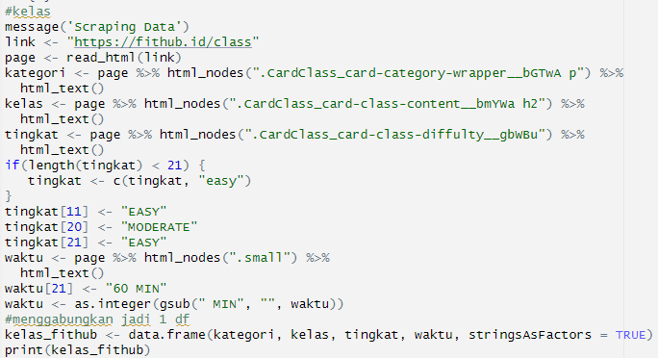

SINTAKS

Slide 5

OUTPUT
Kategori | Kelas | Tingkat Kesulitan | Durasi
Strength Class | HIIT | Moderate | 60
Strength Class | CORE | Moderate | 60
Strength Class | CIRCUIT | Moderate | 60
Strength Class | BOOTY SHAPING | Moderate | 60
Cardio Classes | BODYCOMBAT | Moderate | 60
Cardio Classes | FIT CYCLE | Moderate | 60
Cardio Classes | STRONG NATION | Moderate | 60
Cardio Classes | POUND FIT | Moderate | 60
Cardio Classes | MAT PILATES | Moderate | 60
Cardio Classes | FIT RUSH | Moderate | 60
Dance Classes | HIP HOP DANCE | Easy | 60
Mind & Body Classes | VINYASA YOGA | Moderate | 60
Total | 21 Class

Slide 6
SCRAPPING HARGA
DAN BENEFIT

Slide 7
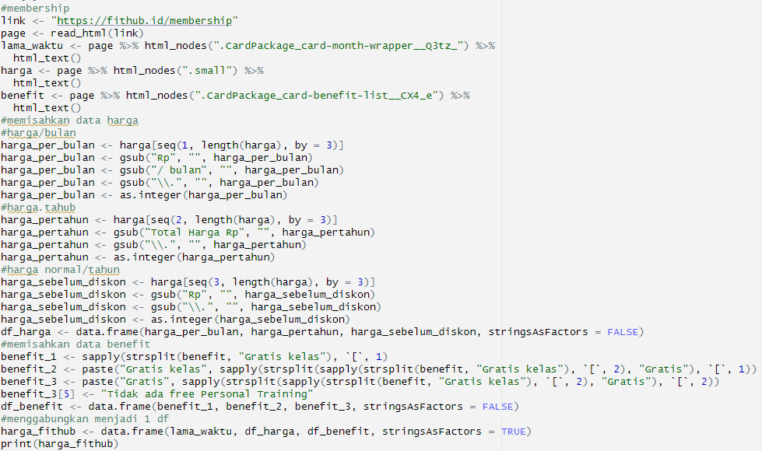
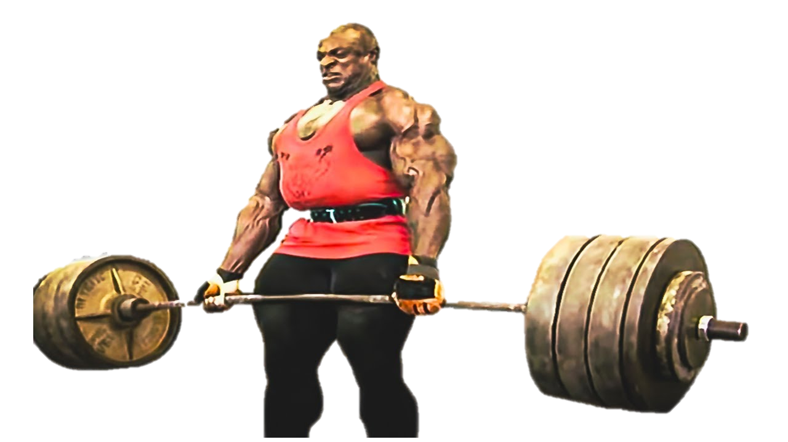
SINTAKS
Light WEIGHT BABY!!!

Slide 8

OUTPUT
Waktu (Bulan) | Harga/Bulan | Harga/Tahun | Harga/Tahun Sebelum Diskon | Benefit 1 | Benefit 2 | Benefit 3
24 | Rp 311,250 | Rp 5,976,000 | Rp 7,470,000 | Akses tak terbatas ke seluruh FIT UB klub di Indonesia | Gratis kelas setiap harinya | Gartis 2 sesi Personal Training
18 | Rp 323,750 | Rp 4,662,000 | Rp 5,827,500 |  |  | Gartis 2 sesi Personal Training
12 | Rp 343,750 | Rp 3,300,000 | Rp 4,125,000 |  |  | Gartis 2 sesi Personal Training
6 | Rp 406,250 | Rp 1,950,000 | Rp 2,437,500 |  |  | Gartis 1 sesi Personal Training
3 | Rp 481,250 | Rp 1,155,000 | Rp 1,443,750 |  |  | -

Slide 9
SCRAPPING HARGA
Personal trainer

Slide 10
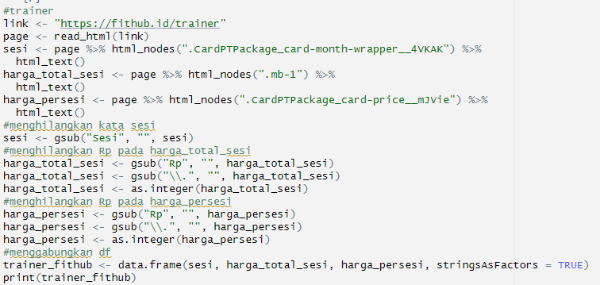
SINTAKS

Slide 11
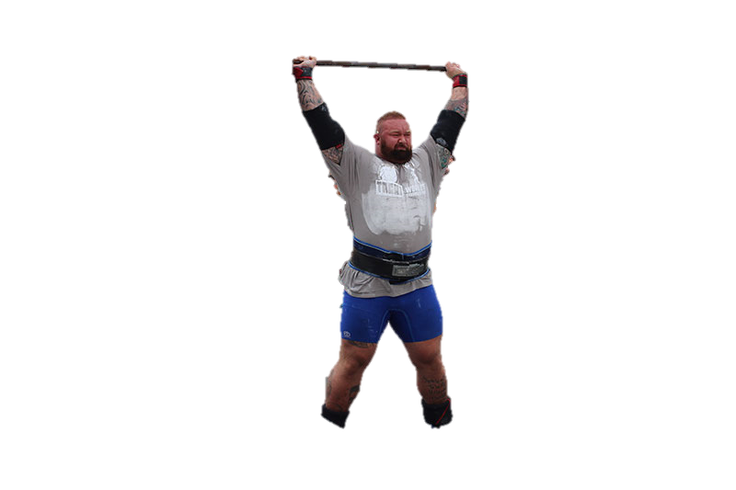
Jumlah Sesi | Harga/Sesi | Harga Total
4 | Rp 288,750 | Rp 1,155,000
8 | Rp 259,088 | Rp 2,072,700
16 | Rp 223,875 | Rp 3,582,000
24 | Rp 210,000 | Rp 5,040,000
36 | Rp 189,000 | Rp 6,804,000
48 | Rp 173,250 | Rp 8,316,000
72 | Rp 169,000 | Rp 12,168,000
96 | Rp 165,000 | Rp 15,840,000
OUTPUT

Slide 12
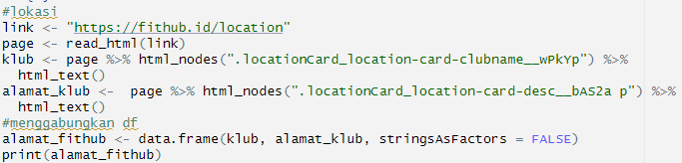
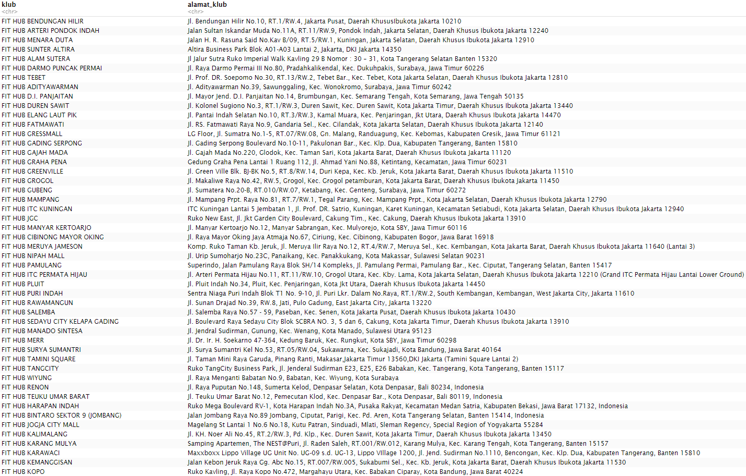
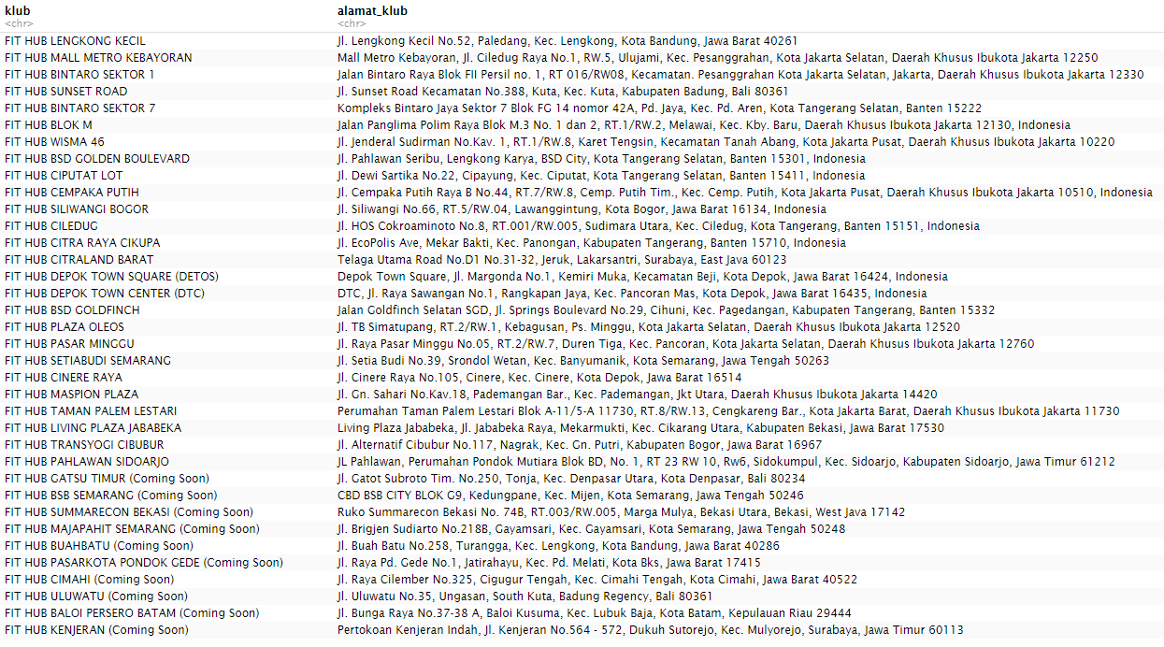
sintaks dan output LOKASI

Slide 13
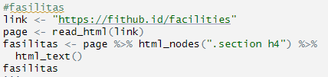

Sintaks dan output fasilitas
Cardio
Class area
Personal trainer
Weight training
Dumbell area
Matras
Ruang tunggu
Charging
fRee weights
Locker
Shower room
Toilet
Ripstick
Ruang ganti

Slide 14

KESIMPULAN
Jika dibandingkan dengan gym premium lainnya seperti refit, fithub memiliki keunggulan dijumlah klub yang tersebar di Indonesia.
Secara harga fithub lebih terjangkau jika dibandingkan mega gym seperti gold’s gym yang dibandrol ± Rp 600,000/bulan dengan fasilitas yang ditawarkan oleh fithub
Jumlah dan variasi kelas yang ditawarkan cukup banyak untuk harga dikelasnya dapat dibilang sangat baik.
Variasi alat untuk Latihan berat cukup bervariasi, namun jika dibandingkan yang dimiliki oleh mega gym bisa dikatakan kurang bervariasi.
Jika dibandingkan dengan gym Tingkat kecil, fasilitas seperti kamar mandi, shower room, dan locker sudah menjadi keunggulan bagi fithub.
Harga personal trainer yang ditawarkan lebih banyak variasi dan harga lebih terjangkau jika dibandingkan dengan yang ditawarkan mega gym.

Slide 15






THANK YOU!
Going to the gym is great for your body
But it’s also great for your mind
This Photo by Unknown Author is licensed under CC BY-NC

